Slide 1
TIẾNG VIỆT 1
Tập 2
Môn: Tiếng Việt
Phân môn: Tập đọc
Tuần 27
Món quà quý nhất (Tiết 1)

Slide 2







KHỞI ĐỘNG

Slide 3




Cùng thổi nến nào!
Notes:
Bấm enter để hiện tên trò chơi
Bấm vào từng ngọn lửa để dẫn đến nhiệm vụ, tại slide nhiệm vụ, chọn mặt trời để về “thổi nến”.
Bấm vào hũ mật ong để đến bài mới

Slide 4



Slide 6
Chuột con có gì đáng yêu?

Slide 7



CHIA SẺ

Slide 8
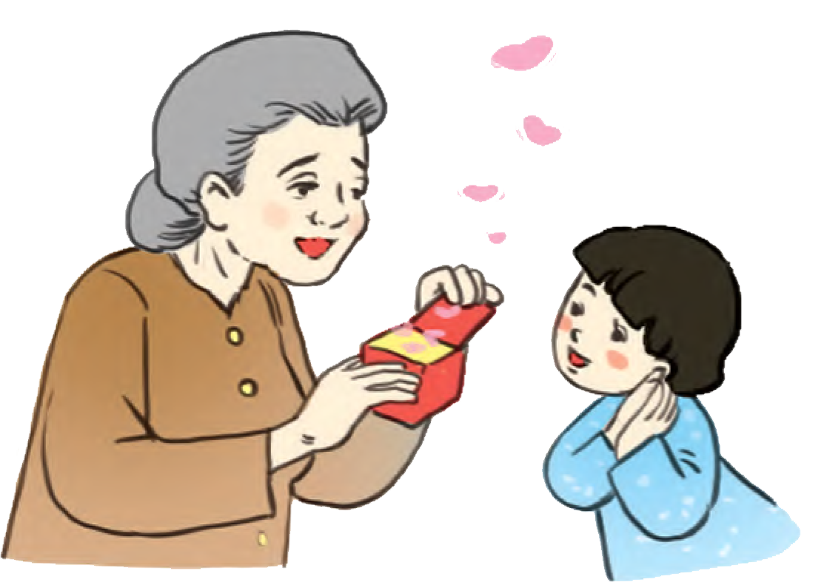

Slide 9


Slide 10





LUYỆN ĐỌC TỪ NGỮ

Slide 11


Luyện đọc từ ngữ
sinh nhật
đầy ắp
ngạc nhiên
cảm động
rỗng
quý nhất

Slide 12







LUYỆN ĐỌC
CÂU

Slide 13
1
2
3
4
5
6
7
8
9
10

Slide 14



THƯ GIÃN

Slide 15


LUYỆN ĐỌC ĐOẠN

Slide 16
1
2

Slide 17
TIẾNG VIỆT 1
Tập 2
Môn: Tiếng Việt
Phân môn: Tập đọc
Tuần 27
Món quà quý nhất (Tiết 2)

Slide 18
KHỞI ĐỘNG

Slide 19
TÌM HIỂU BÀI ĐỌC

Slide 20
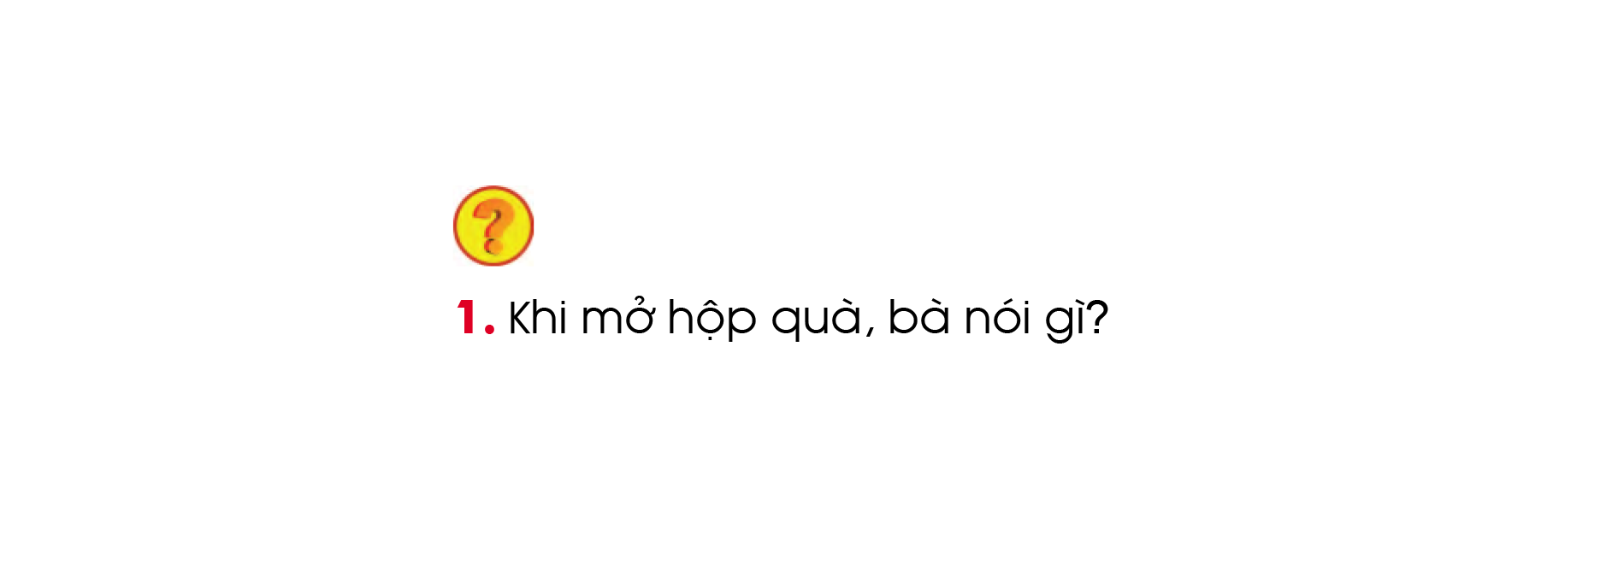


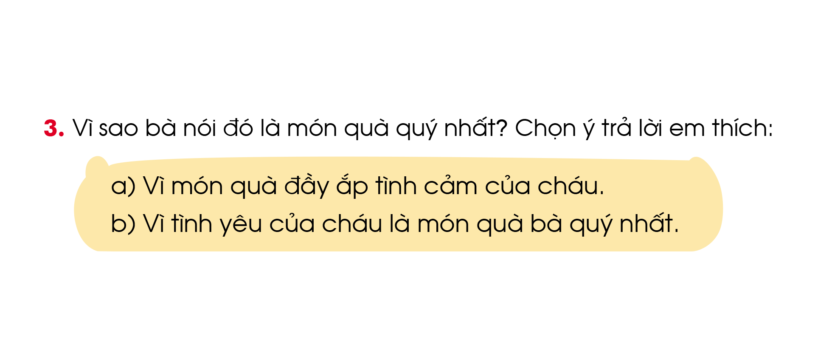
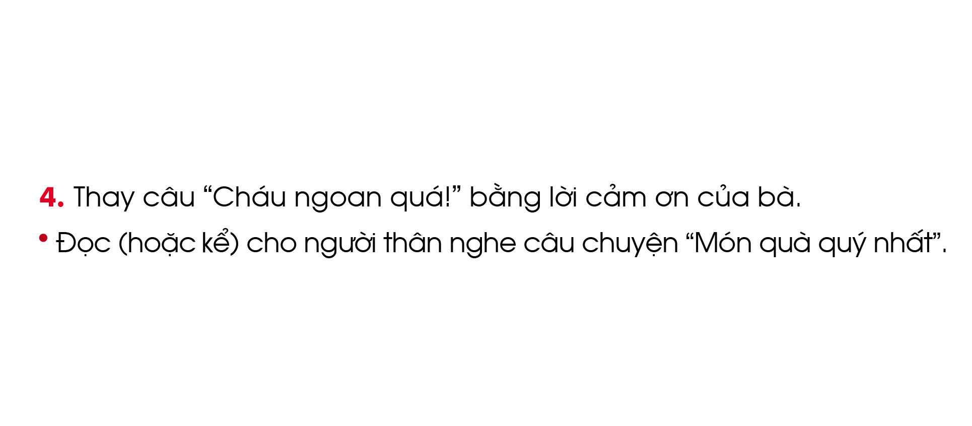

Slide 21

THẢO LUẬN NHÓM

Slide 25
LUYỆN ĐỌC LẠI

Slide 26

Đọc theo vai
người dẫn chuyện
bà
Huệ

